Slide 1



Tuần 33
Bài đọc 3:
NGƯỜI ĐƯỢC PHONG BA DANH HIỆU ANH HÙNG

Slide 2



Slide 3
NGƯỜI ĐƯỢC PHONG BA DANH HIỆU ANH HÙNG
Cho đến nay, người Việt Nam duy nhất được phong ba danh hiệu Anh hùng là Trung tướng Phạm Tuân. Danh hiệu Anh hùng Lực lượng vũ trang nhân dân, ông được phong năm 1973 về kì tích bắn rơi pháo đài bay B-52 của Mỹ trong trận chiến đấu bảo vệ vùng trời Thủ đô đêm 27-12-1972.
Năm 1979, ông Phạm Tuân được gửi sang Liên Xô học tập. Sau quá trình rèn luyện hết sức gian khổ, ông đã vượt qua nhiều vòng kiểm tra ngặt nghèo để được tuyển chọn vào đội du hành vũ trụ quốc tế.

Slide 4
NGƯỜI ĐƯỢC PHONG BA DANH HIỆU ANH HÙNG
Ngày 23-7-1980, từ sẵn bay vũ trụ Bai-cơ-nua, Liên Xô đã phóng thành công tàu vũ trụ "Liên hợp" với phi hành đoàn gồm hai nhà du hành vũ trụ là Go-rơ-bát-cô và Phạm Tuân.
Sau một ngày bay, hai nhà du hành vũ trụ kết nối được với trạm vũ trụ “Chào mừng" và làm việc ở trạm gần 8 ngày đêm. Từ trạm "Chào mừng", lần đầu tiên trong đời, nhà du hành vũ trụ Phạm Tuân nhìn thấy Trái Đất tròn xoay nằm lơ lửng giữa không gian xanh thẫm bao la. Các ngôi sao to hơn và cũng sáng hơn. Dải đất hình chữ S của Tổ quốc thân yêu hiện ra đẹp vô cùng.

Slide 5
NGƯỜI ĐƯỢC PHONG BA DANH HIỆU ANH HÙNG
Ông Phạm Tuân trở thành người Việt Nam đầu tiên và cũng là người châu Á đầu tiên bay vào vũ trụ. Với thành tích này, ông được phong Anh hùng Lao động của Việt Nam và Anh hùng Liên Xô.
Mỗi lần nhớ lại kỉ niệm về chuyến bay, Trung tướng Phạm Tuân thường tâm sự: Chính quê hương đã chắpcánh cho ông sánh vai cùng bè bạn trên vũ trụ bao la.
QUỐC CƯỜNG

Slide 6
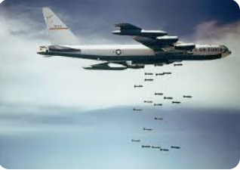
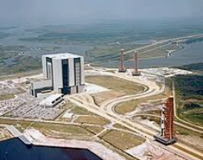
Giải nghĩa từ khó
Pháo đài bay: biệt danh được đặt cho máy bay khổng lồ B-52 của Mỹ
Sân bay vũ trụ: Nơi phóng tàu vũ trụ lên không trung

Slide 7
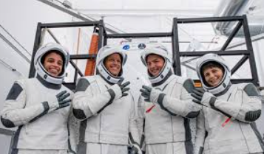
Giải nghĩa từ khó
Phi hành đoàn: đội bay
Sân bay vũ trụ: Nơi phóng tàu vũ trụ lên không trung

Slide 8


TRA CỨU TỰ ĐIỂN
THẢO LUẬN NHÓM

Slide 9
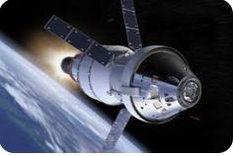
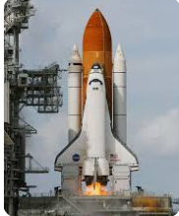
TRA CỨU TỰ ĐIỂN
Tàu vũ trụ: là phương tiện bay tự động hoặc có người điều khiển, được đưa vào vũ trụ nhờ tên lửa đẩy. Các tàu vũ trụ được sử dụng nhiều lần, khi trở vê trái đất, hạ cánh kiểu máy bay.
Tàu con thoi: Các tàu vũ trụ được sử dụng nhiều lần, khi trở vê trái đất, hạ cánh kiểu máy bay.

Slide 10

Luyện đọc từ khó
Bai-cơ-nua
Go-rơ-bát-cô
lơ lửng

Slide 11
Chia đoạn
Đoạn 1
Từ đầu đến “…vùng trời Thủ đô đêm 27-12-1972.
Đoạn 2
Từ năm 1979........ là Go-rơ-bát-cô và Phạm Tuân.
Sau một ngày bay………….. đẹp vô cùng.
Đoạn 3
Đoạn 4
Ông Phạm Tuân………….. và Anh hùng Liên Xô.
Đoạn 5
Phần còn lại

Slide 12

LUYỆN ĐỌC THEO NHÓM
- Mỗi nhóm 3 bạn.
- Đọc nối tiếp trong nhóm.
- Một số nhóm đọc nối tiếp trước lớp theo yêu cầu.

Slide 13
Tìm hiểu bài

Slide 14
Câu 1 : Phi công Phạm Tuân được phong Anh hùng lần đầu tiên vì thành tích gì?
- Phi công Phạm Tuân được phong anh hùng lần đầu tiên vì thành tích bắn rơi máy bay B52.

Slide 15
Câu 2 : Ông Phạm Tuân đã trở thành phi công vũ trụ như thế nào?
- Ông đã trở thành phi công vũ trụ sau một thời gian được cử sang Liên Xô học và sau quá trình rèn luyện gian khổ vất vả.

Slide 16
Câu 3 : Từ trạm vũ trụ “Chào mừng”, người Anh hùng đã quan sát được những gì?
- Từ trạm "Chào mừng", nhà du hành vũ trụ Phạm Tuân đã quan sát được: Trái Đất tròn xoay nằm lơ lửng giữa không gian xanh thẫm bao la; các ngôi sao to hơn và cũng sáng hơn; dải đất hình chữ S của Tổ quốc.

Slide 17
Câu 4 : Vì sao ông Phạm Tuân được phong thêm hai danh hiệu Anh hùng?
- Vì ông là người Việt Nam đầu tiên và cũng là người châu Á đầu tiên bay vào vũ trụ.

Slide 18
Câu 5 : Viết một đoạn văn ngắn nêu cảm nghĩ của em về tâm sự của Anh hùng Phạm Tuân nêu ở cuối bài đọc.
- Đọc tâm sự của Anh hùng Phạm Tuân, em cảm thấy rất xúc động và tự hào. Lời tâm sự của ông cho thấy tình yêu sâu sắc đối với quê hương và lòng biết ơn đối với những điều quê hương đã ban tặng.Xem thêm tại: https://

Slide 19
- Theo em, nội dung chính trong bài này là gì?
- Ca ngợi anh Hùng Phạm Tuân –người góp phần làm rạng danh đất nước Việt Nam.

Slide 20
LUYỆN ĐỌC nâng cao

Slide 21
Theo em, đoạn 1 của bài đọc với giọng như thế nào?
- Đoạn 1 đọc với giọng chậm rãi, trầm lắng.
Đoạn 2 của bài nên đọc với giọng như thế nào?
- Đoạn 2 đọc với giọng ôn tồn, tha thiết.

Slide 22
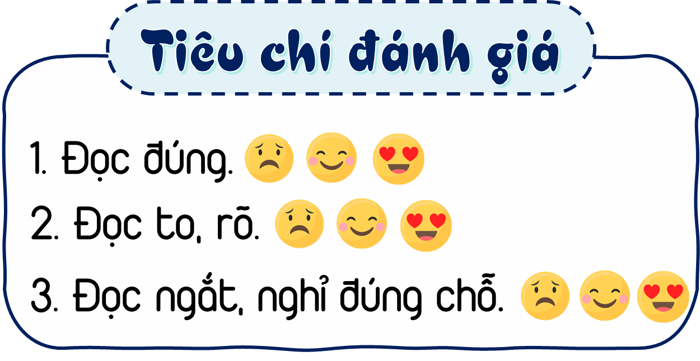
Thi đọc diễn cảm

Slide 23
Sau một ngày bay, hai nhà du hành vũ trụ kết nối được với trạm vũ trụ “Chào mừng" và làm việc ở trạm gần 8 ngày đêm. Từ trạm "Chào mừng", lần đầu tiên trong đời, nhà du hành vũ trụ Phạm Tuân nhìn thấy Trái Đất tròn xoay nằm lơ lửng giữa không gian xanh thẫm bao la. Các ngôi sao to hơn và cũng sáng hơn. Dải đất hình chữ S của Tổ quốc thân yêu hiện ra đẹp vô cùng.

Slide 24


Slide 25
Vận dụng
Em biết được điều gì qua bài đọc (NGƯỜI ĐƯỢC PHONG BA DANH HIỆU ANH HÙNG)
Em mong muốn biết thêm điều gì?

Slide 26
Chúc các em học tốt!

